Slide 1

DEPARTAMENTO DE CIENCIAS DE LA VIDA Y LA AGRICULTURA
INGENIERÍA EN BIOTECNOLOGÍA
TRABAJO DE TITULACIÓN, PREVIO A LA OBTENCIÓN DEL TÍTULO DE INGENIERO EN BIOTECNOLOGÍA
“COMPARACIÓN DE LAS COMUNIDADES DE OOMICETOS Y MICORRIZAS ARBUSCULARES DE LA RIZÓSFERA DE LOTES DE CACAO (Theobroma cacao L.) CULTIVADO CON MANEJO ORGÁNICO O CONVENCIONAL MEDIANTE SECUENCIACIÓN MASIVA PARALELA EN LA CIUDAD DE QUEVEDO EN LA PROVINCIA DE LOS RÍOS”
ELABORADO POR
HERNANDEZ ALDÁS, JOSÉ LUIS
DIRECTORA
DUCHICELA ESCOBAR, JESSICA IVONNE Ph. D.
Notes:
Muy buenas tardes miembros del tribunal, amigos y familiares que me acompañan a la presentación de mi proyecto de investigación, que tiene como titulo ………………..

Slide 2
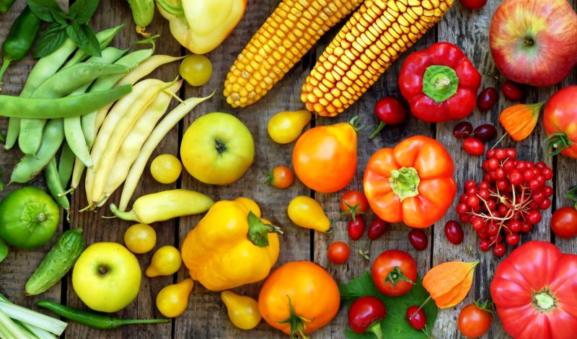


Introducción
Seguridad alimentaria
Sistemas agrícolas de manejo orgánico
+ Rentables
Amigables con el ambiente
Alimentos + / = nutritivos
Benéficos para el ecosistema y la sociedad
Crecimiento poblacional
Uso indiscriminado de sustancias químicas y recursos
Disponibilidad de suelos de cultivo
Sistemas agrícolas de manejo convencional
Incremento en los costos de producción
Deterioro en la calidad de alimentos
Visibles efectos ambientales
Notes:
Rentables a largo plazo y amigables con el ambiente
Alimentos más nutritivos
Beneficios a los ecosistemas y a la sociedad.
Reducción de sintéticas y pesticidas → Mejorar la producción agrícola sustentable y la protección del medio ambiente
Mas allá del rol integral que cumple la microbiota de estos suelos → ENTENDER LA RESPEUESTA DE LA DIVERSIDAD DE MICROORGANISMOS A ESTO SISTEMAS DE MANEJO
Cómo funcionan
Las interacciones microbianas dirigen ciertas funciones : diversidad, productividad y variabilidad.
Aportan a la productividad agrícola: NUTRICIÓN, SALUD, EXTRUCTURA Y FERTILIDAD DEL SUELO.
Conocer la composición y diversidad es un reto enorme (metodología y técnica)
Usar técnicas moleculares
Metagenómica de amplicones → Evaluar a la comunidad microbiana sin necesidad de aislar, cultivar y observar microorganismos
Comprender las interacciones, desarrollar métodos de detección de enfermedades y prácticas que tomen ventaja de las alianzas naturales entre microorganismos y plantas
LA diversidad alfa se ve afectada por muchos factores
→ Rizósfera del Cacao

Slide 3
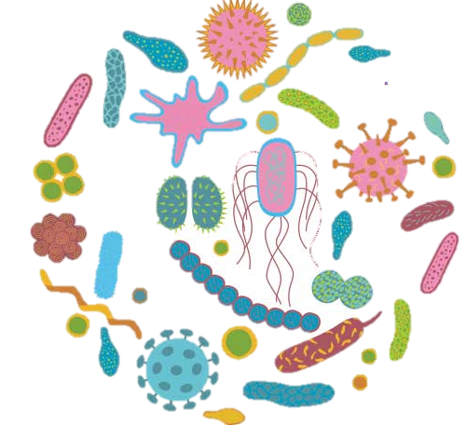

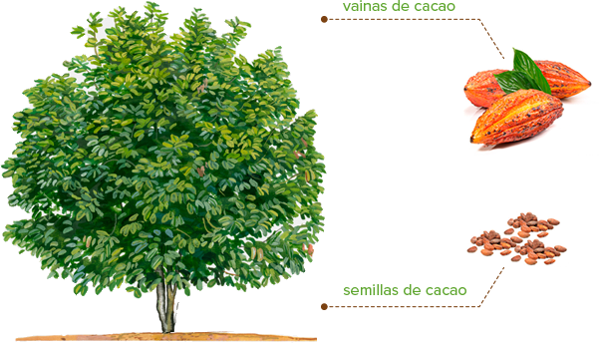
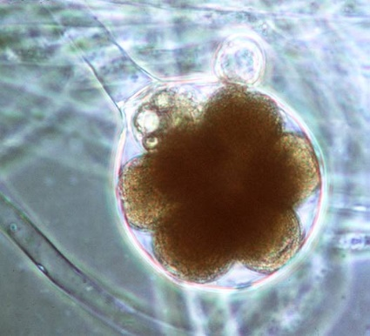

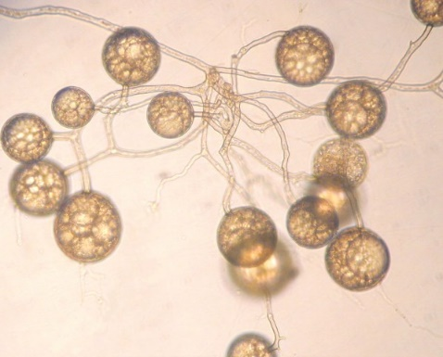
Introducción
Diversidad, Productividad
Sistemas agrícolas más efectivos
Ecosistemas agrícolas
Enfoque tradicional <1%
Secuenciación masiva paralela
Microbiota
Oomicetos
Manejo Convencional
Manejo Orgánico
Micorrizas

Slide 4
Introducción
Comparar las comunidades de oomicetos y micorrizas arbusculares de la rizósfera de cacao (Theobroma cacao) cultivado con manejo orgánico o convencional.
Obtener datos de secuenciación masiva paralela para las regiones ITS (oomicetos) y LSU (micorrizas) de la rizosfera de lotes de cacao (Theobroma cacao) cultivados con manejo orgánico o convencional
Generar un proceso de análisis (pipeline) para las secuencias obtenidas mediante el uso de herramientas bioinformáticas
Visualizar y comparar la estructura de las comunidades microbianas de oomicetos y micorrizas en la rizósfera de cacao cultivado con manejo orgánico o convencional
Objetivo general
Estimar los índices de diversidad de Shannon y Simpson, para determinar diferencias entre las comunidades de oomicetos y micorrizas arbusculares
Objetivos específicos

Slide 5
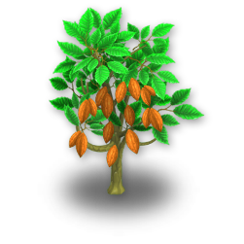
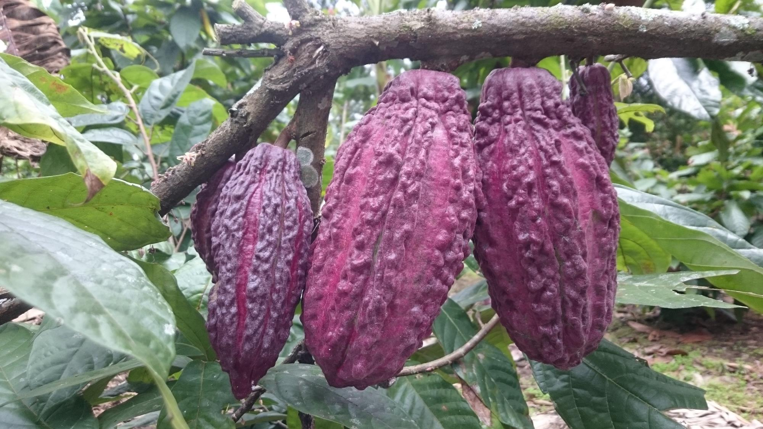
Introducción
Altitud: 15 a 800 msnm
Temperatura: 24 a 25 ° C
Precipitación: 1500 a 3000 mm
Suelo: Fértiles, profundos y francos
pH: 6.0 a 7.o
Manejo convencional, Agroquímicos
Manejo orgánico:
Eliminación de plagas y malezas
Suplementar nutrientes
Uso intensivo de recursos
Coexisten con los sistemas naturales
Menos contaminación e impacto ambiental
Menos uso de recursos no renovables
Microorganismos asociados
Oomicetos: Patógenos del género Phytopthora
Depende del tipo de planta
Micorrizas arbusculares: Tolerancia a patógenos, aporte de nutrientes, estructura del suelo
Theobroma cacao
Árbol pequeño (4-7 m)
Importante en las cultura pre-colombinas (moneda, medicina)
Ecuador → 40-60 % en Guayas y Los Ríos
Sistemas agrícolas: monocultivo y agroforestales
Origen (Región :Santa Ana La Florida)
10 variedades
Notes:
Hacer más grande la letra

Slide 6
Hipótesis
Ho1: La riqueza y abundancia de micorrizas en los cultivos de cacao con manejo orgánico o convencional es la misma.
Ho2: La riqueza y abundancia de oomicetos en los cultivos de cacao con manejo orgánico o convencional es diferente.

Slide 7
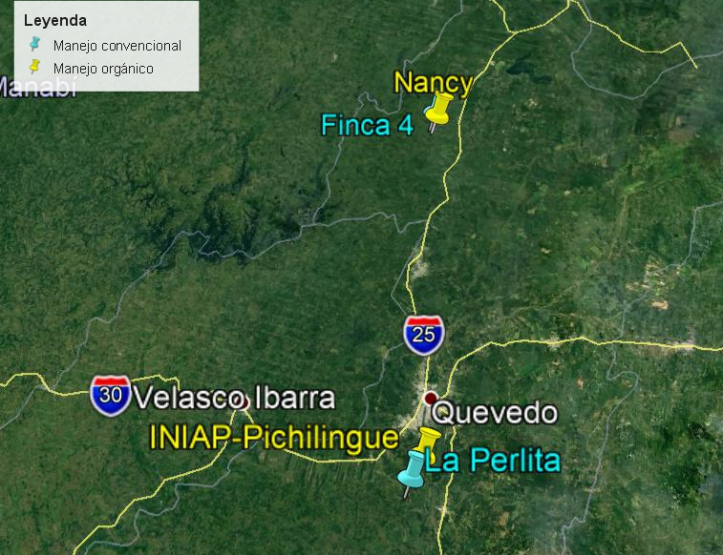
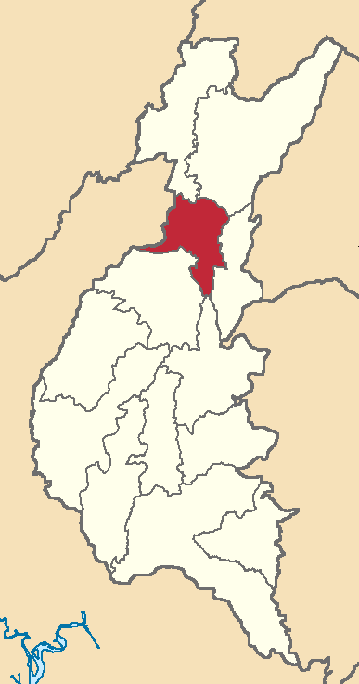
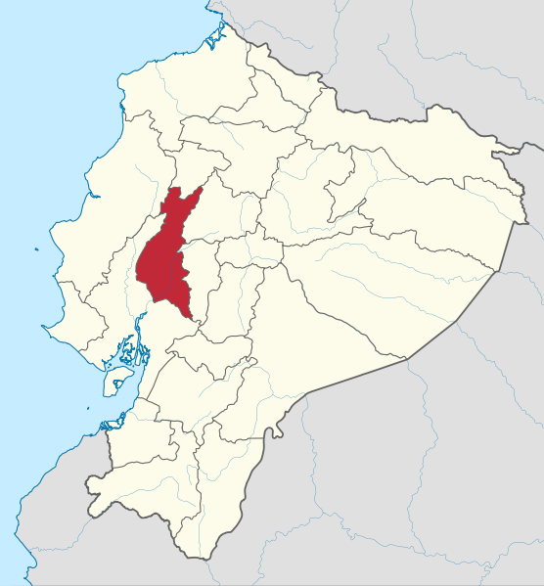
Materiales y métodos
Zona de estudio
a) Obtención de las muestras
Ciudad de Quevedo, Cantón Quevedo, Provincia de Los Ríos
b) Trabajo de laboratorio
Laboratorio de Microbiología del campus Matriz de la Universidad de las Fuerzas Armadas ESPE
Departamento de Ecología y Biología Evolutiva de la Universidad de Kansas
Provincia de Los Ríos
Cantón Quevedo
Ciudad Quevedo

Slide 8
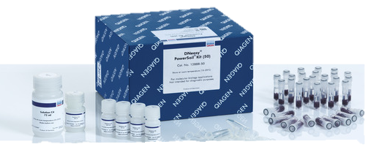
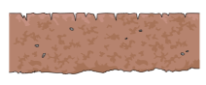
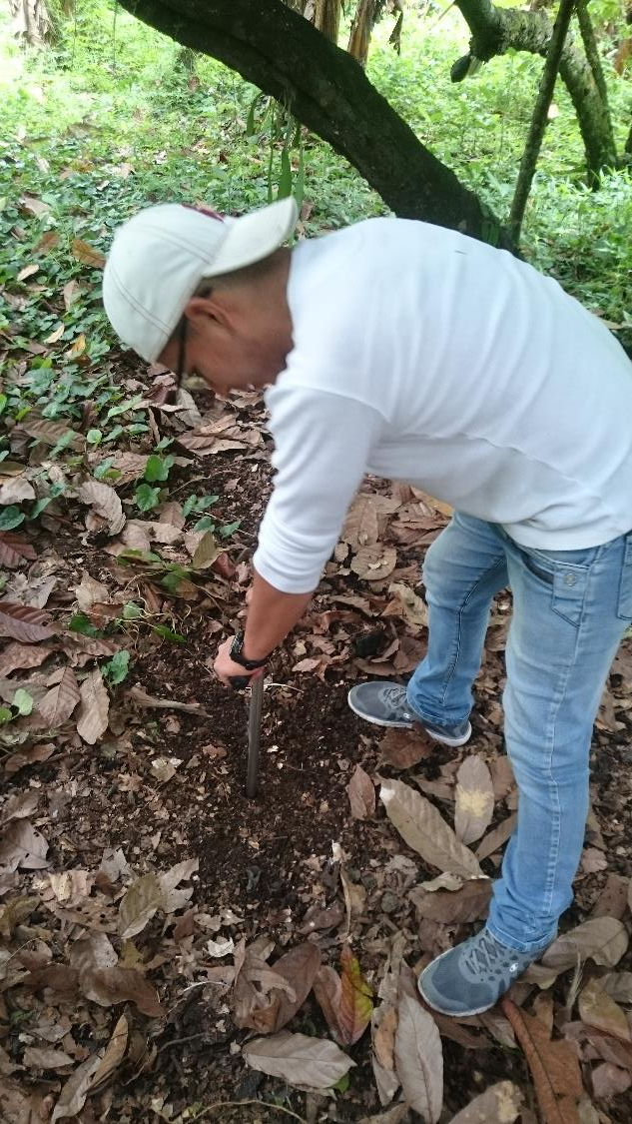


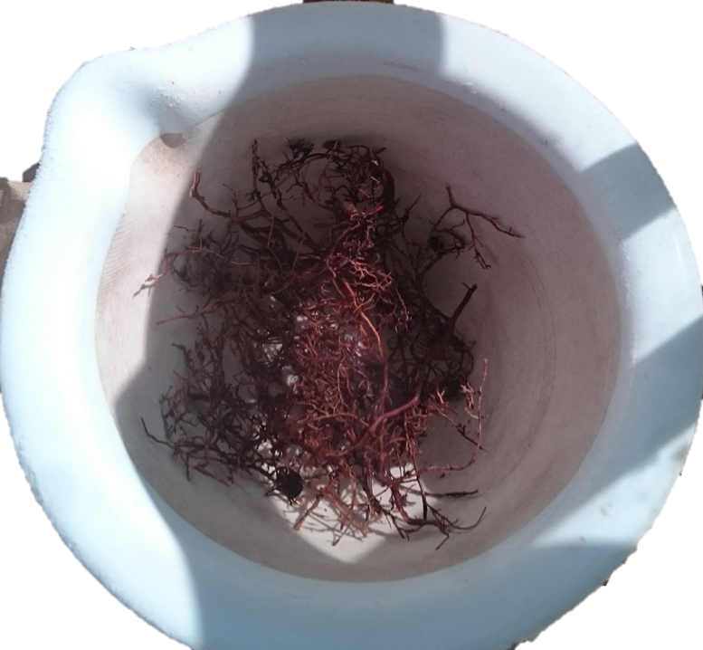
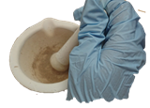

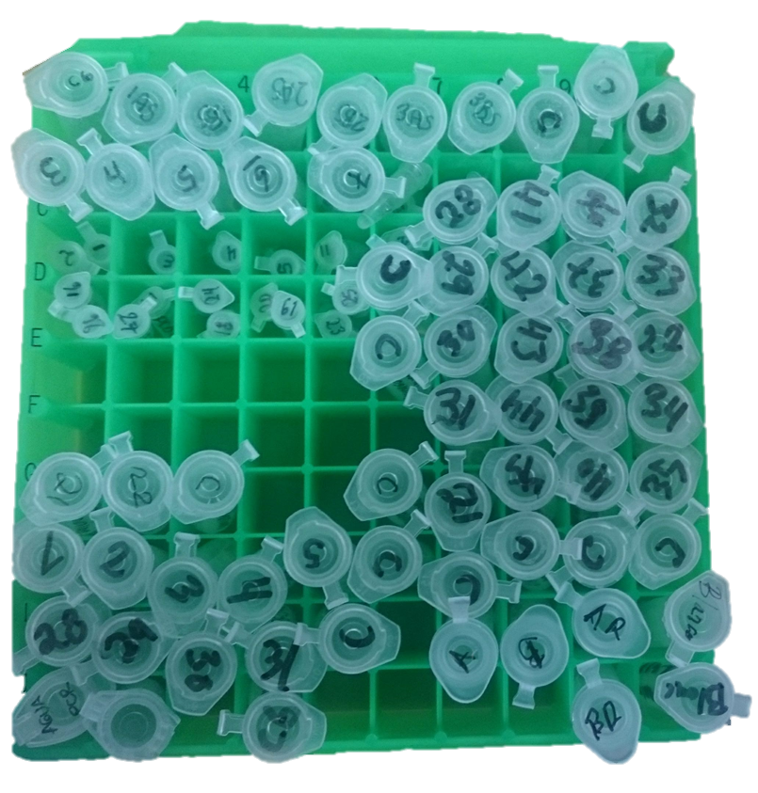
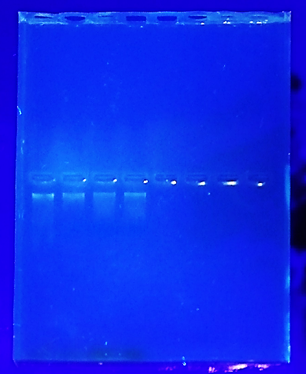

Materiales y métodos
Procedimientos
Análisis físico- químicos
Agrocalidad
pH, materia orgánica, contenido de nitrógeno, fósforo, potasio, calcio, magnesio, hierro, manganeso, cobre, zinc
Suelo
PowerSoil® - QIAGEN
Preparación de la muestra
0.25 g suelo
0.1-0.2 g de raíz
Raíz
Muestreo de Rizósfera
(Hart et al., 2015)
Lavado y Maceración
(Maropola et al., 2015)
Lisis celular
Empaquetado y envío
Control de calidad
Elución
Lavado
Unión ADN
Remoción de inhibidores
Electroforesis en gel del agarosa
Notes:
Aleatorio simple
5 muestras por tipo de manejo
10-15 cm del suelo (500 g)
Recolección de raíces
Muestra compuesta en C/sitio → Análisis fisicoquímico
Maropola, M. K. A., Ramond, J. B., & Trindade, M. (2015). Impact of metagenomic DNA extraction procedures on the identifiable endophytic bacterial diversity in Sorghum bicolor (L. Moench). Journal of Microbiological Methods, 112, 104–117. https://doi.org/10.1016/j.mimet.2015.03.012

Slide 9
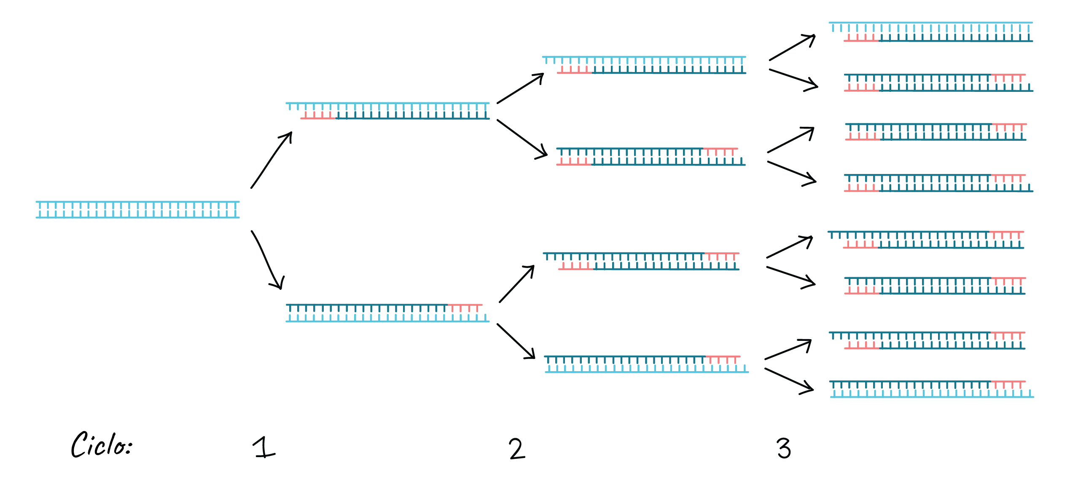
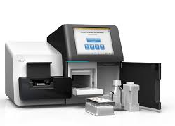
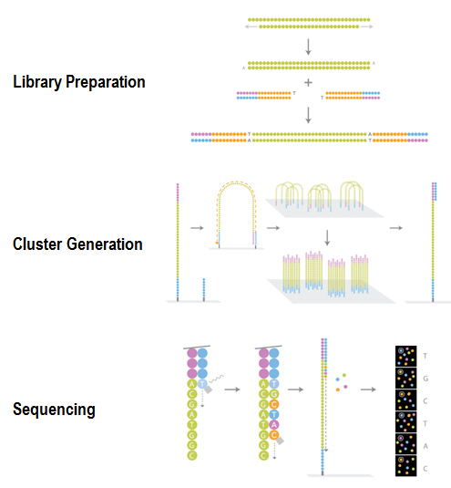
Materiales y métodos
Amplificación de ADN y secuenciación
Oomicetos
REGIÓN ITS2
ITS300 (Forward, AGTATGYYTGTATCAGTG)
ITS4 (Reverse, TCCTCCGCTTATTGATATGC)
Reacción en cadena de la polimerasa (PCR)
(Riit et al., 2016)
Departamento de Ecología y Biología Evolutiva
Micorrizas Arbusculares
REGIÓN LSU
LROR (Forward, ACCCGCTGAACTTAAGC)
FLR2 (Reverse, GTCGTTTAAAGCCATTACGTC)
(Monclavo et al., 1995; van Trouvelot et al., 1998)
Illumina Miseq
Preparación de librerías
Generación de grupos (clustering)
Secuenciación
FASTQ de-multiplexing
Kit V3
Envío de datos (FASTQ) al usuario

Slide 10


Materiales y métodos
Procesamiento bioinformático
Preprocesamiento y control de calidad
Agrupamiento en unidades taxonómicas operaciones (OTUs)
Asignación taxonómica
Oomicetos
BASIC LOCAL ALIGNMENT SEARCH TOOL (BLAST)
cutadapt
Eliminación de primers
vsearch cluster-features-open-reference
quality-control exclude-seqs
Seleccionar que OTUs pertenecen
demux-sumarize
Recortar secuencias (260 b)
Base de datos ITS2 (25 sec/familia) → 97% identidad
dada2 denoise-single Eliminar las secuencias quiméricas
(Clark et al., 2016)
ÁRBOLES FILOGENÉTICOS
MUSCLE
Alineamiento: Sec representativas (688) + sec NCBI + OUT- group (Phaeodactylum tricornutum )
(Stamatakis, 2014)
RAxML
Micorrizas Arbusculares
cutadapt
Eliminación de primers
vsearch cluster-features-open-reference
ÁRBOLES FILOGENÉTICOS
mergePairs:dada2
Emparejar lecturas R1 y R2
MUSCLE
Alineamiento: Sec representativas (11000) + sec Krugüer DB + OUT- group (Exophiala spinifera)
Base de datos Krugüer LSU (55 sec) → 97% identidad
removeBimeraDenovo:dada2 Eliminar las secuencias quiméricas
(Krüger et al., 2012)
FastTreeMP
(Liu et al., 2014)

Slide 11
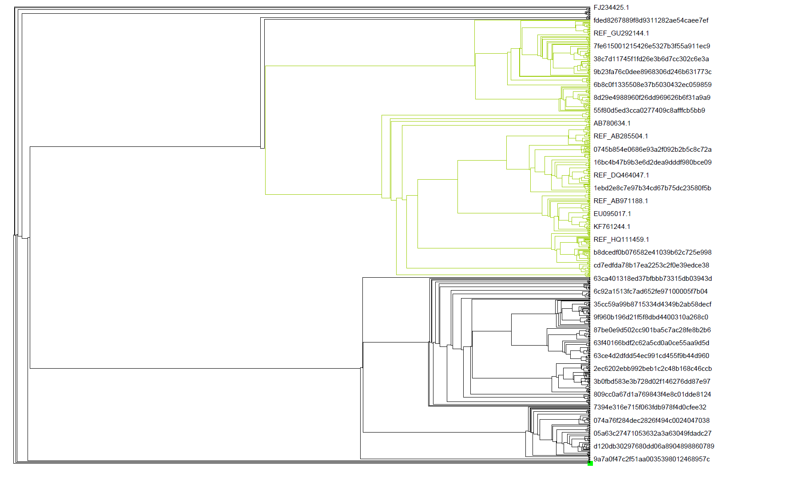
Oomicetos

Slide 12
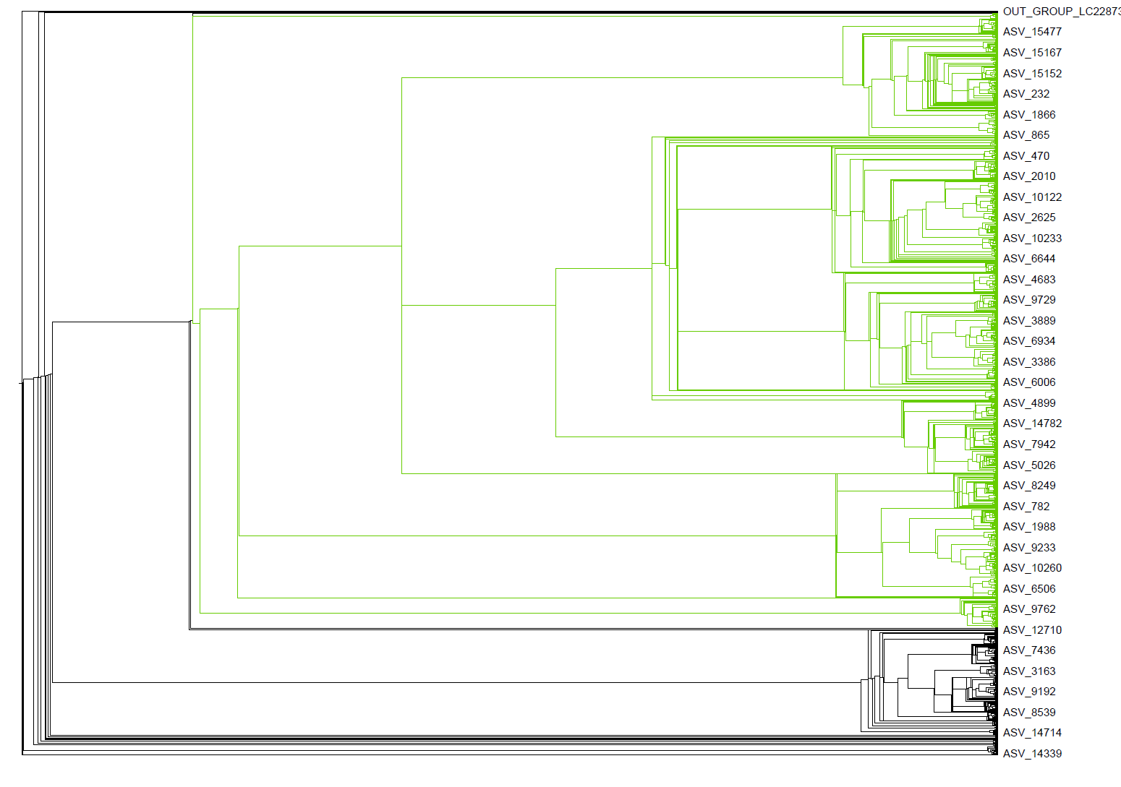
Micorrizas Arbusculares

Slide 13
Materiales y métodos
Procesamiento bioinformático
Asignación taxonómica
Oomicetos
quality-control exclude-seqs BLAST
Seleccionar que OTUs pertenecen
Filtrado de secuencias y normalización
RAxML
TABLA OTUS
Oomicetos - BLAST
Archaeopteryx
Visualización y selección de OTUs
Para cada grupo taxonómico
feature-table filter-features
Eliminar muestras < 5OUTs repitan
feature-table filter-samples
Eliminar OTUS <1000 reads
TABLA OTUS
Oomicetos – A.f
(Bolyen et al., 2018)
FastTreeMP
Micorrizas Arbusculares
TABLA OTUS
Micorrizas – A.f
rrarefy : vegan
Rarefacción para evitar sesgos por la profundidad de lectura
Archaeopteryx
Visualización y selección de OTUs
Para cada grupo taxonómico

Slide 14
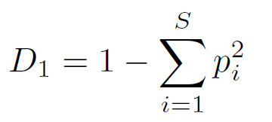
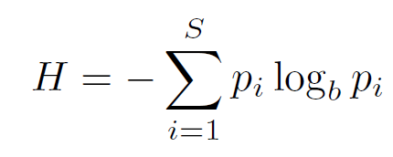
Materiales y métodos
Estimación de medidas de diversidad basados en secuencias
Riqueza de OTUs
TABLA OTUS
Oomicetos - BLAST
Índice de diversidad de Simpson
TABLA OTUS
Oomicetos – A.f
Medidas de diversidad (diversity:vegan)
TABLA OTUS
Micorrizas – A.f
Índice de Shannon
Análisis estadístico
Prueba T-student para muestras independientes
Análisis físico - químico del suelo
Parámetros de diversidad Alfa
Análisis permutacional multivariado de varianza (PERMANOVA) adonis :vegan
Tipo de manejo (Orgánico vs Convencional)
Datos físico – químicos (pH, N, P, Ca, etc)
Pseudoreplicación
Abundancia diferencia de OTUs DESEq2
Comparar y corregir la variación entre # sec entre muestras y entre OTUs → Log2Fold

Slide 15
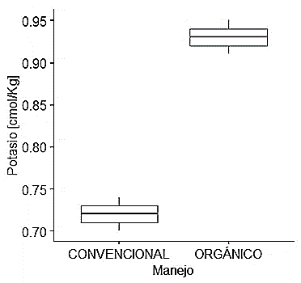
Resultados
Muestras y organismos amplificados
Resultados de la prueba t de student para característica físico química del suelo
Diagrama de cajas para la concentración de Potasio.
Suelos de cultivo de cacao alto [K]
Abonos orgánicos → alto [K]
No diferencias con otros Nutrientes (Triano et al., 2016)
No se pudo amplificar ni secuenciar ADN de raíz para Oomicetos en el manejo convencional
Taninos e inhibidores de PCR por componentes de la Raíz (Oliveira et al., 2015)
ITS300
(Riit et al., 2016)→AGTATGYYTGTATCAGTG
(Riit et al., 2018)→ AGTATGYYTGTATCAGTGTC
Reducción de especificidad y abundancia en estudios

Slide 16
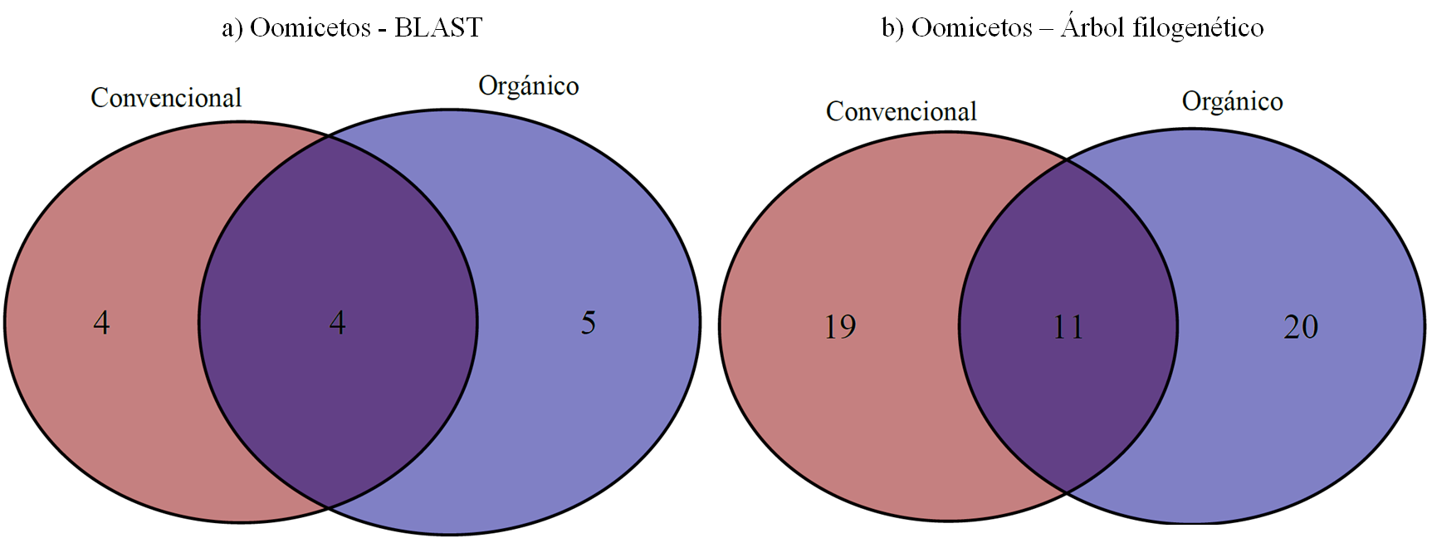
Resultados – Oomicetos
Asignación taxonómica
13 OTUS
<
50 OTUS
Diagramas de Venn para OTUs de oomicetos presentes en muestras de suelo.
BLAST: Base de datos, secuencias repetidas o redundantes, sesgos de acuerdo a organismos de interés (Brinkman, 2001)
Análisis filogenético: visión más exacta, identificar más taxones (Arkate et al., 2006)
Notes:
9300 secuencias para la región ITS2 lo que le da una buena aproximación sin embargo la cantidad mejora con el árbol filogenético construido (Rujirawat et al., 2018).

Slide 17
Resultados – Oomicetos
Riqueza e índices de diversidad alfa basados en secuencias
TABLA OTUS
Oomicetos - BLAST
Medidas de diversidad
Prueba T-student para muestras independientes
TABLA OTUS
Oomicetos – A.f
Parámetros de diversidad alfa para las comunidades de Oomicetos presentes en suelo.

Slide 18
Resultados – Oomicetos
Comparación de los parámetros de diversidad para los dos tipos de manejo
Resultados de la prueba t-student para indicadores de diversidad.
Ubicuos, abundantes y activos en la mayoría de tipos de suelo → Elemento estructural de las comunidades de plantas (Geisen et al., 2015)

Slide 19
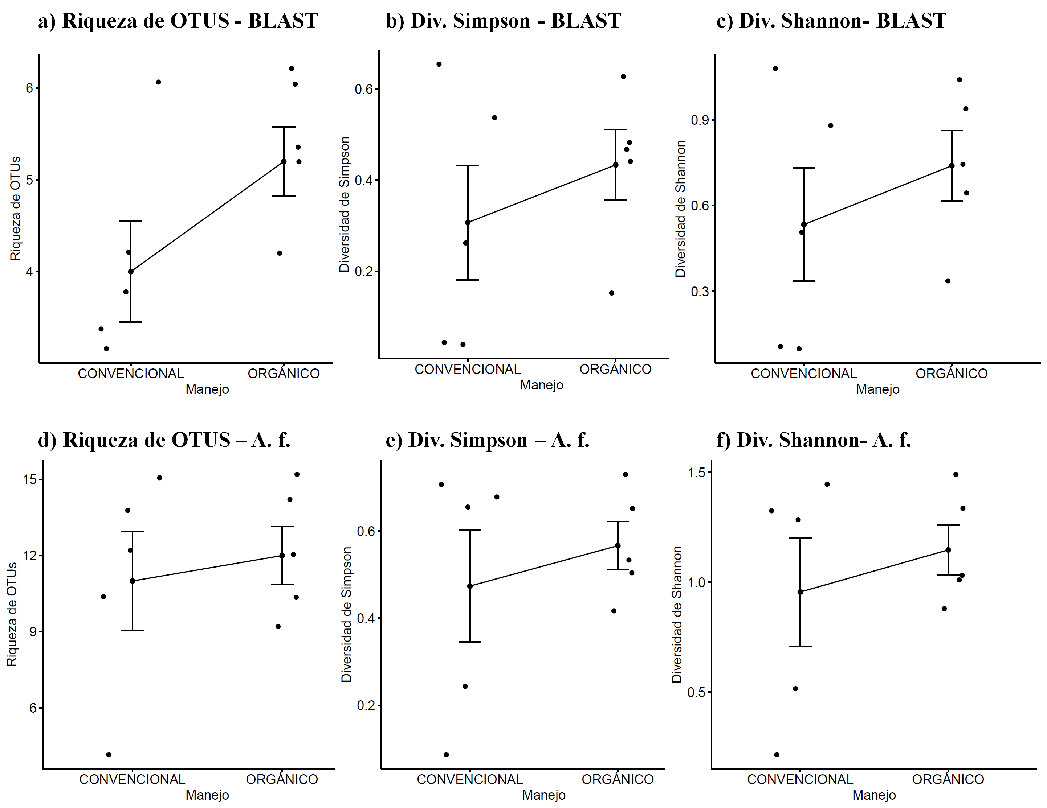
Resultados – Oomicetos
Sistemas de manejo orgánico
Aumento de biomasa microbiana → Mas competencia →
Reducir la diversidad de organismos patógenos
Puede suceder, fertilización orgánica →incremente patógenos (Soonvald et al., 2019)
Gráfico de medias de los parámetros de diversidad para oomicetos en suelo

Slide 20
Resultados – Oomicetos
Análisis permutacional multivariado de varianza
PERMANOVA para la composición de la comunidad de oomicetes de suelo
N, efectos positivos sobre el crecimiento + reproducción → microorganismos patogénicos (Qudsia et al., 2017)
Cu, base de fungicidas → explica el efecto que tiene sobre la composición de la comunidad (Addo et al.,2013)

Slide 21
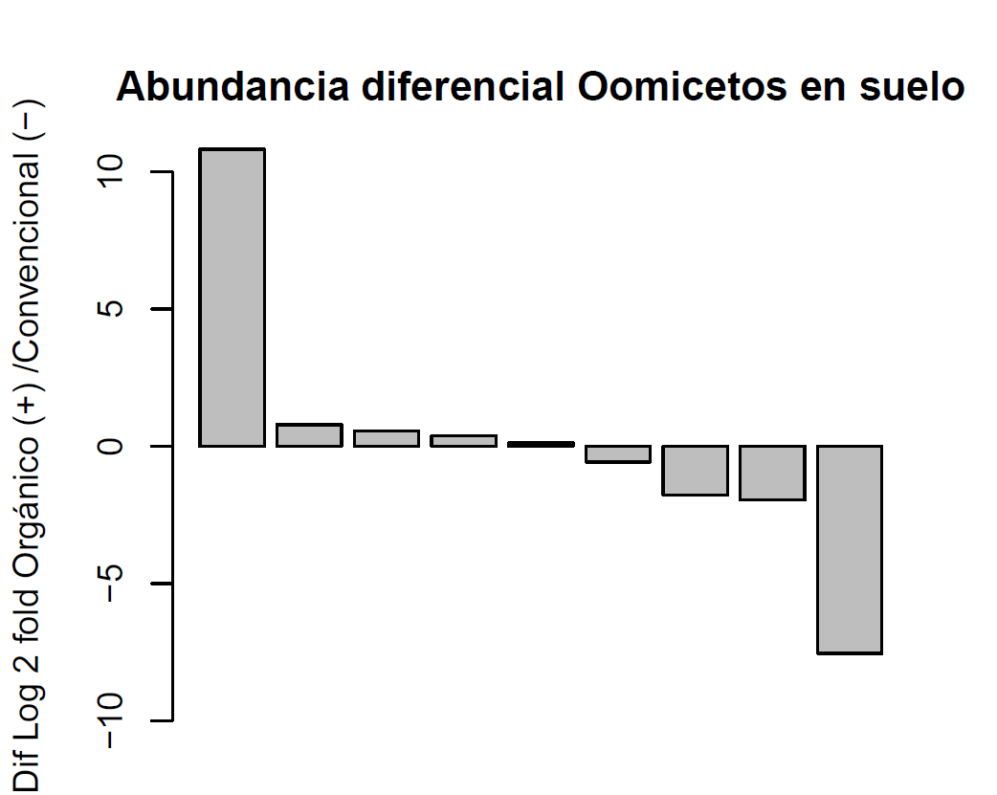
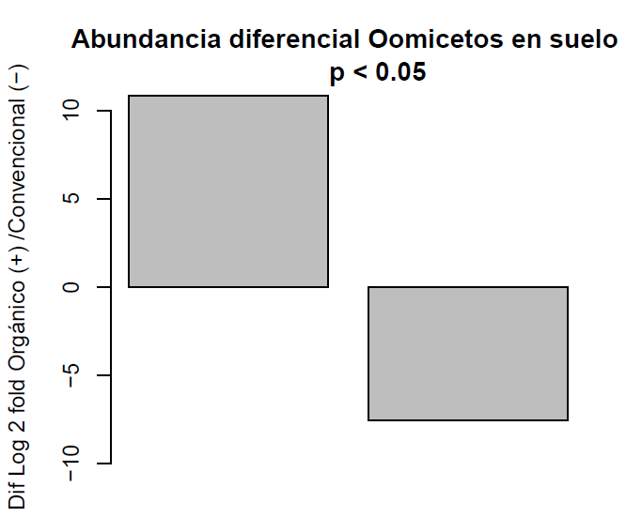
Resultados – Oomicetos
Abundancia diferencial
Orgánico (5)
Orgánico
Convencional (4)
Convencional
Abundancia diferencial de OTUs de oomicetos en suelo – BLAST
Abundancia diferencial significativa de OTUs de oomicetos en suelo – BLAST.

Slide 22
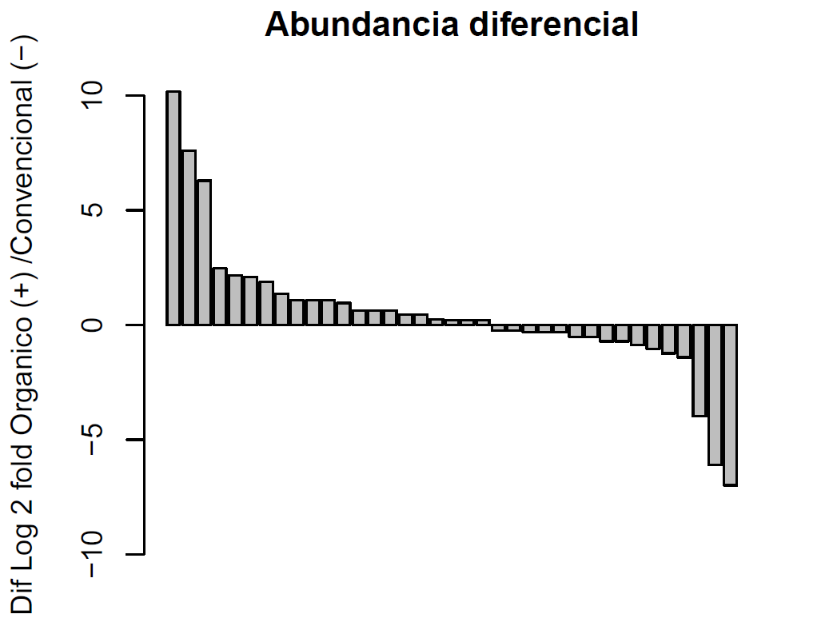
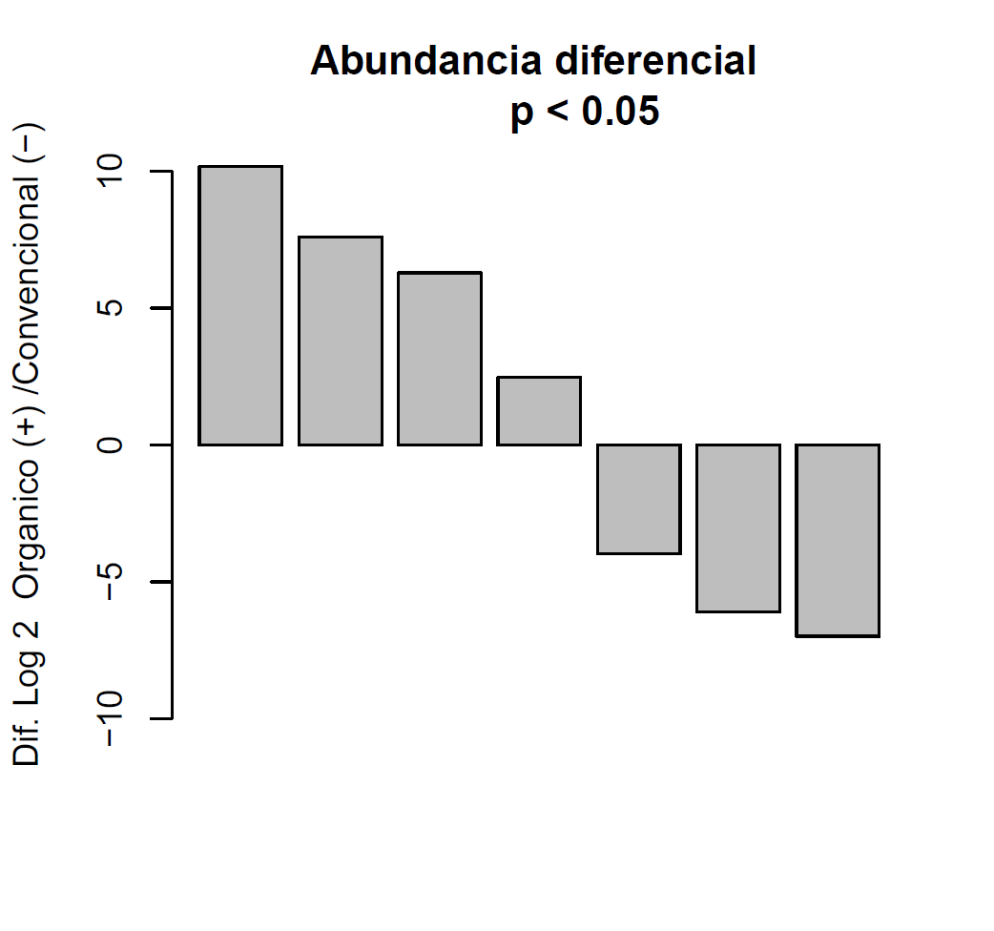
Resultados – Oomicetos
Abundancia diferencial
Orgánico (21)
Orgánico (4)
Convencional (3)
Convencional (16)
Abundancia diferencial de OTUs de oomicetos en suelo - Árbol filogenético.
Abundancia diferencial significativa de OTUs de oomicetos en suelo – Árbol filogenético.

Slide 23
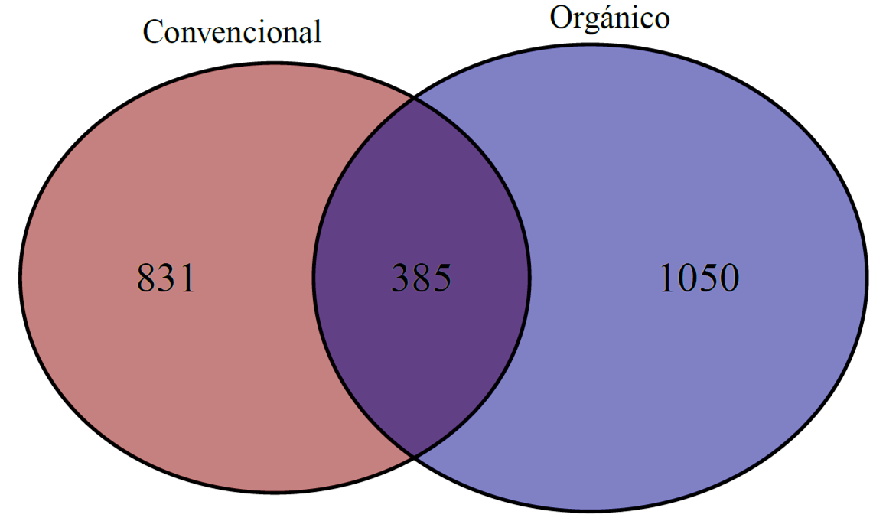
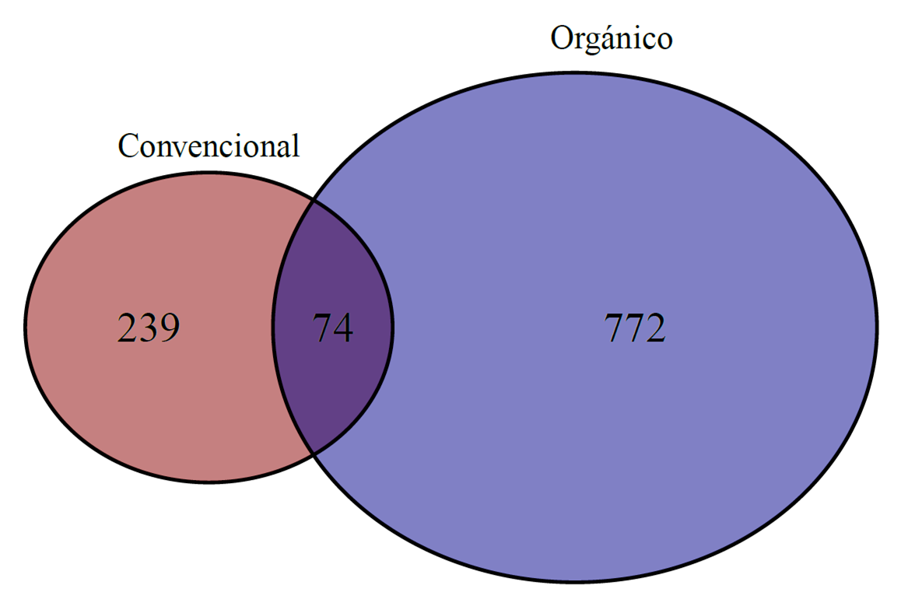
Resultados – Micorrizas
Asignación taxonómica
Datos de secuencias filotaxonómicas LIMITADOS, pocas secuencias → Hits muy bajos e inferencia baja (Krüger et al., 2012)
No Asignación taxonómica con BLAST
Suelo: 2286 OTUs
Raíz: 1085 OTUs
Diagrama de Venn para OTUS de micorrizas presentes en muestras de suelo.
Diagrama de Venn para OTUS de micorrizas presentes en muestras de raíz.
#OTUS :Suelo > Raíz → Propágulos latentes esperando la asociación simbiótica (Smith & Read, 2008)
#OTUS en orgánico > convencional → riqueza de Micorrizas aumenta en este tipo de cultivos (Verbruggen et al., 2012)

Slide 24
Resultados – Micorrizas
Riqueza e índices de diversidad alfa basados en secuencias
TABLA OTUS
Micorrizas (Suelo)
Medidas de diversidad
Prueba T-student para muestras independientes
TABLA OTUS
Micorrizas (Raíz)
Parámetros de diversidad alfa para las comunidades de micorrizas arbusculares presentes en suelo.

Slide 25
Resultados – Micorrizas
Riqueza e índices de diversidad alfa basados en secuencias
TABLA OTUS
Micorrizas (Suelo)
Medidas de diversidad
Prueba T-student para muestras independientes
TABLA OTUS
Micorrizas (Raíz)
Parámetros de diversidad alfa para las comunidades de Micorrizas arbusculares presentes en raíz.

Slide 26
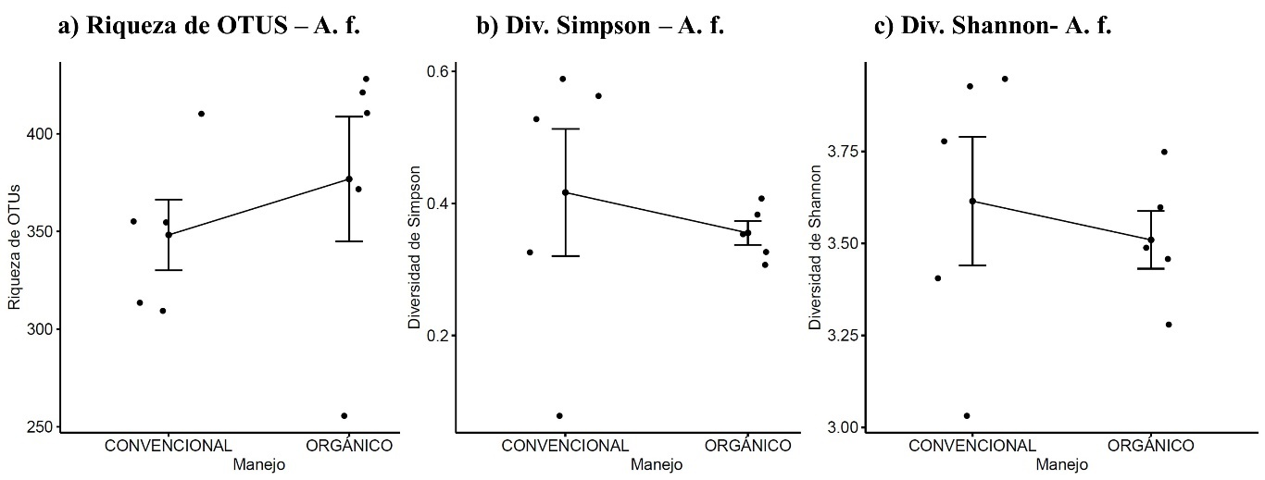
Resultados – Micorrizas
Comparación de los parámetros de diversidad para los dos tipos de manejo - suelo
Resultados de la prueba t-student para indicadores de diversidad - suelo
El tipo de manejo no influye (Diversidad AMF), influyen las prácticas de producción (labrado, rotación de cultivos) (Galvan et al., 2019)
Gráfico de medias para los parámetros de diversidad de micorrizas en suelo
La riqueza solo es un componente de la diversidad, los índices consideran ABUNDANCIA + RIQUEZA (Simpson, 1984)

Slide 27
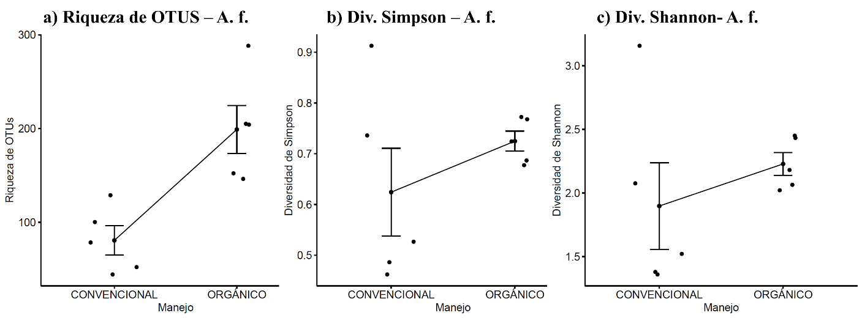
Resultados – Micorrizas
Comparación de los parámetros de diversidad para los dos tipos de manejo - raíz
Resultados de la prueba t-student para indicadores de diversidad - raíz
Estudios en varios cultivos de interés concuerdan que existe una mayor riqueza de este grupo taxonómico, en manejo orgánico (Verbruggen et al., 2012)
Gráfico de medias para los parámetros de diversidad de micorrizas en raíz

Slide 28
Resultados – Micorrizas
Análisis permutacional multivariado de varianza - Suelo
PERMANOVA para la composición de la comunidad de micorrizas en suelo
Adición de materia orgánica → Incrementa el crecimiento y abundancia de micorrizas (Gryndler et al., 2009)
Incremento [P] → reduce riqueza de micorrizas (Verbruggen et al., 2012)
Mg y Mn → Favorecen el desarrollo de cierta clase de esporas (Gryndler et al., 2009)

Slide 29
Resultados – Micorrizas
Análisis permutacional multivariado de varianza - Raíz
PERMANOVA para la composición de la comunidad de micorrizas en raíz
pH+Zn → Efecto conjunto sobre la distribución de comunidades (Alguacil et al., 2016 )
Fungicidas a base de Cu → Inhiben mitosis de hongos → Efecto sobre AMF (Yang et al., 2011)

Slide 30
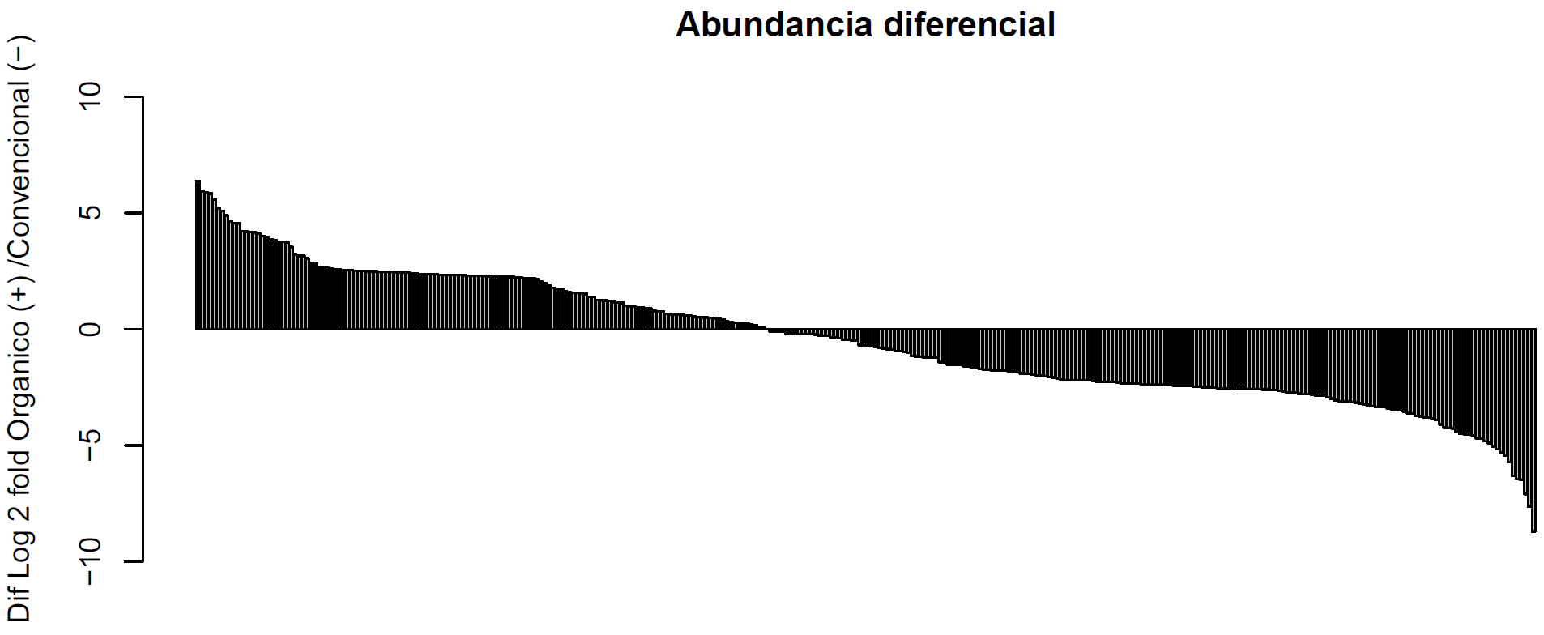
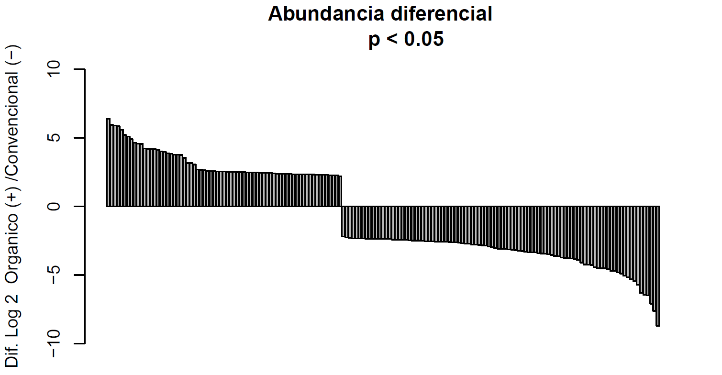
Resultados – Micorrizas
Abundancia diferencial - suelo
Orgánico (142)
Convencional (190)
Abundancia diferencial de OTUs de micorrizas en suelo
Orgánico (71)
Convencional (96)
Abundancia diferencial significativa de OTUs de micorrizas en muestras de suelo

Slide 31
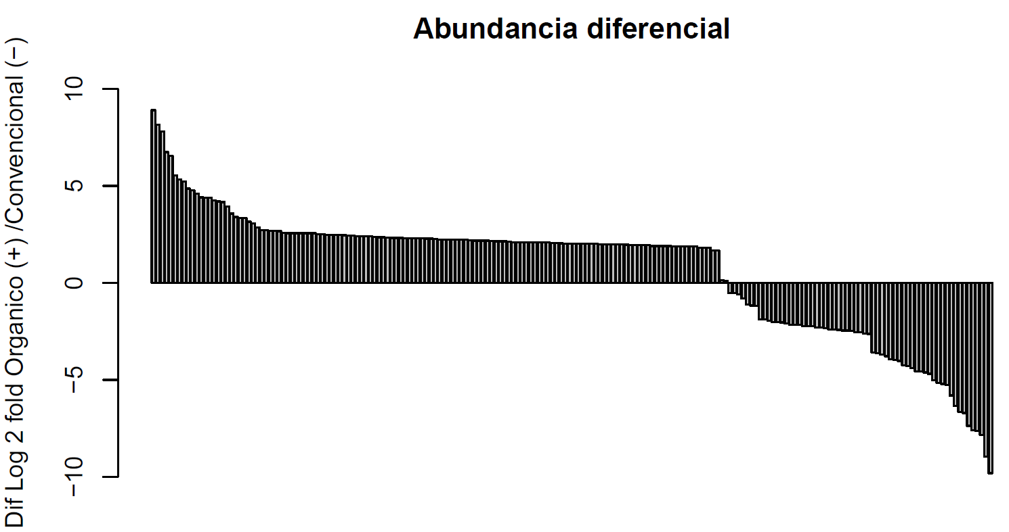
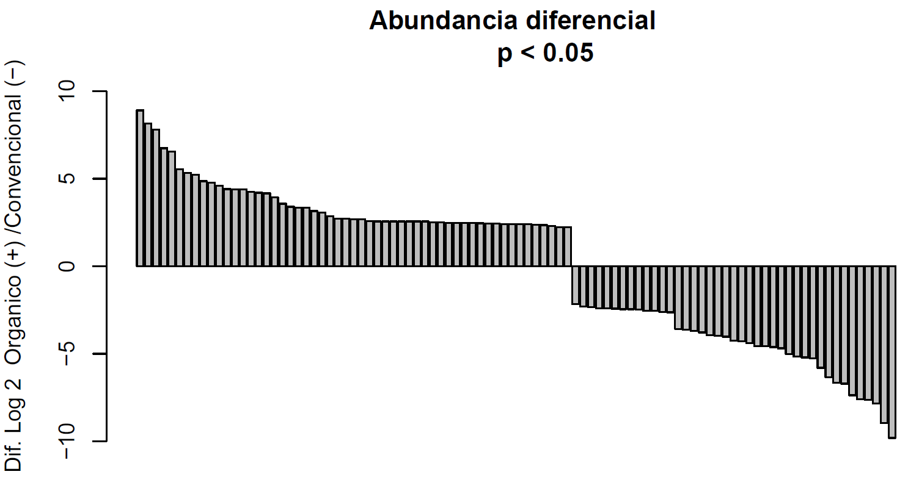
Resultados – Micorrizas
Abundancia diferencial - raíz
Orgánico (163)
Convencional (61)
Abundancia diferencial de OTUs de micorrizas en raíz
Orgánico (55)
Convencional (41)
Abundancia diferencial significativa de OTUS de micorrizas en muestras de raíz

Slide 32
Conclusiones
El tipo de sistema de manejo por si solo no tuvo un efecto estadísticamente significativo sobre la diversidad de OTUs de oomicetos en suelo, pero modelos que incluyen al nitrógeno y al cobre tienen un efecto estadísticamente significativo sobre la composición de estas comunidades.
El tipo de sistema de manejo por sí solo no tuvo un efecto estadísticamente significativo sobre la diversidad de OTUS de micorrizas en suelo, pero al incluir los datos del análisis físico-químico el sistema de manejo afecta directamente a la composición de estas comunidades de microorganismos.
La riqueza de micorrizas en las muestras de raíz si se ven afectadas por el tipo de manejo, siendo mayor en los lotes de cacao orgánico, también se pudo evidenciar que el pH y algunos micronutrientes pueden afectar la composición de las comunidades de micorrizas en la raíz.

Slide 33
Discusión
La secuenciación masiva paralela de amplicones permitió obtener unidades taxonómicas operacionales para oomicetos y micorrizas, la cantidad de OTUs identificadas para oomicetos mediante el uso de árboles filogenéticos fue mucho mayor que la obtenida mediante BLAST.; en micorrizas solo se utilizó la asignación taxonómica con árbol filogenético.
Se generó un pipeline para cada grupo taxonómico, cada uno con modificaciones que tuvieron que ser adaptadas de acuerdo al tipo de preprocesamiento, agrupación y asignación taxonómica.
La visualización y comparación de la estructura de las comunidades de oomicetos y micorrizas fue posible gracias a los diagramas de Venn y a los gráficos de abundancia diferencial.
Se estimaron los índices de Simpson y Shannon sin embargo no se reportaron diferencias significativas con estos indicadores.

Slide 34
Recomendaciones
La robustez de los datos de este estudio se puede incrementar si se usa a futuro una mayor cantidad de muestras, en este caso el presupuesto fue un factor limitante.
El uso de pseudoréplicas con los datos de nutrientes del suelo está justificado en el diseño de los modelos de PERMANOVA sin embargo sería recomendable realizar el análisis de las características fisicoquímicas en cada muestra recolectada.
Las posibilidades de análisis a partir de datos de secuenciación masiva paralela son muy diversas, se pueden probar diferentes combinaciones de herramientas y enfoques a futuro.
Es posible obtener datos más robustos para micorrizas arbusculares, esto requiere una mayor experticia al momento de manejar la compatibilidad entre bases de datos y herramientas bioinformáticas.
Usar la versión corregida del primer ITS300 para futuros estudios con oomicetos

Slide 35




Agradecimientos
Jessica Duchicela, Ph. D.
Directora del Proyecto de Investigación
Camille Delavaux M.Sc
Colaboradora y asesora científica del Proyecto
Departamento de Ecología y Biología Evolutiva
Francisco Flores, Ph.D.
Investigador y asesor científico del Proyecto
Alma Koch. M. Sc.
Investigador y asesora científica del Proyecto
WellinsDurango. M. Sc.
Investigador Iniap Pichilingue
Productores y dueños de fincas Cacaoteras
Proyecto: "Microbially-Mediated Plant Invasion in the Galapagos." NGS Research Grant WW-036ER-17

Slide 36
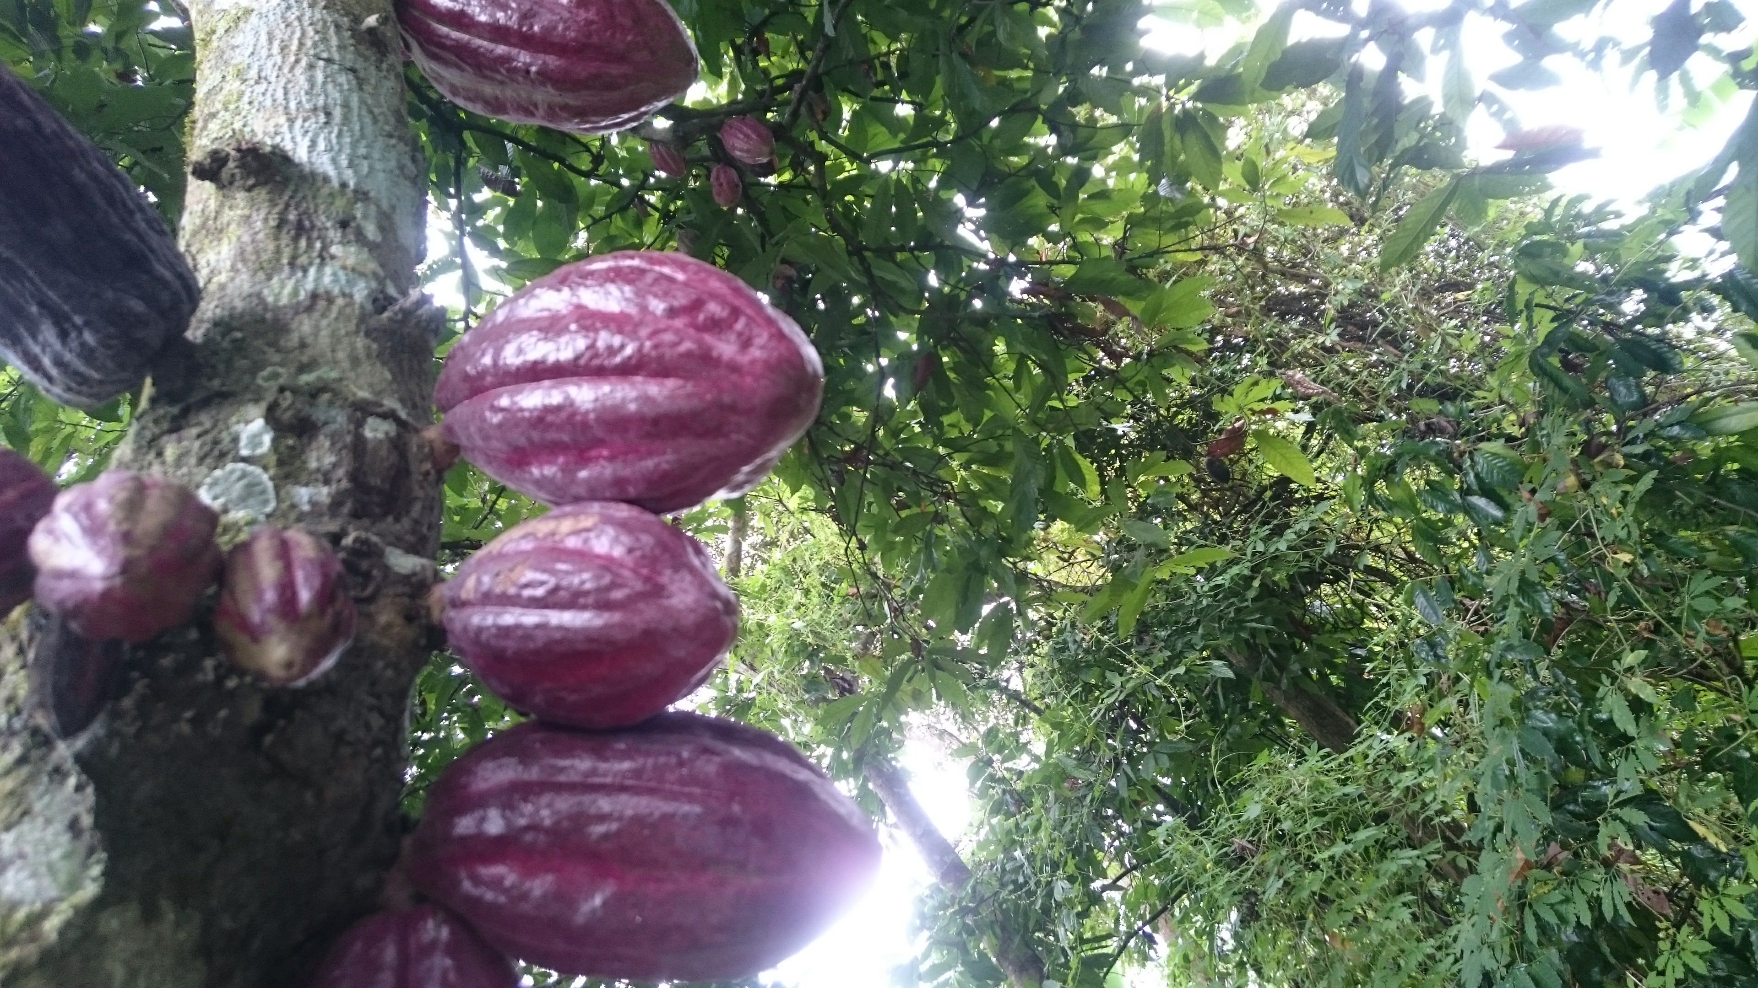
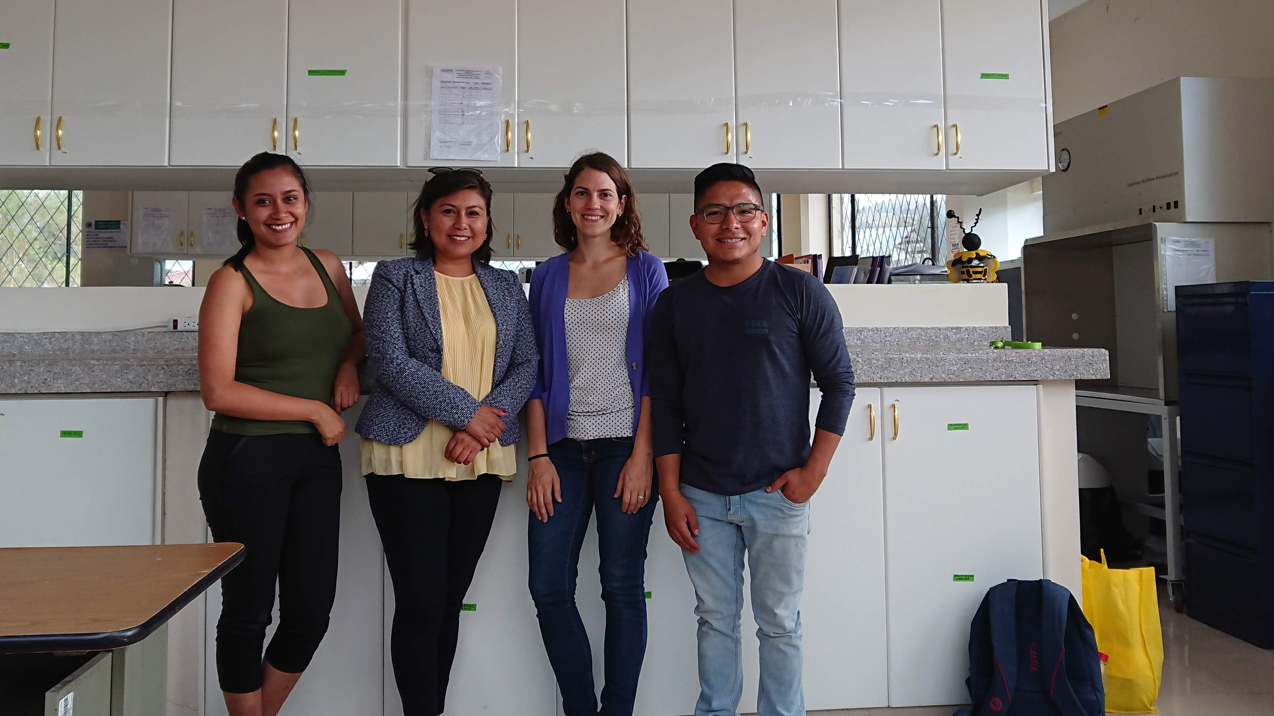
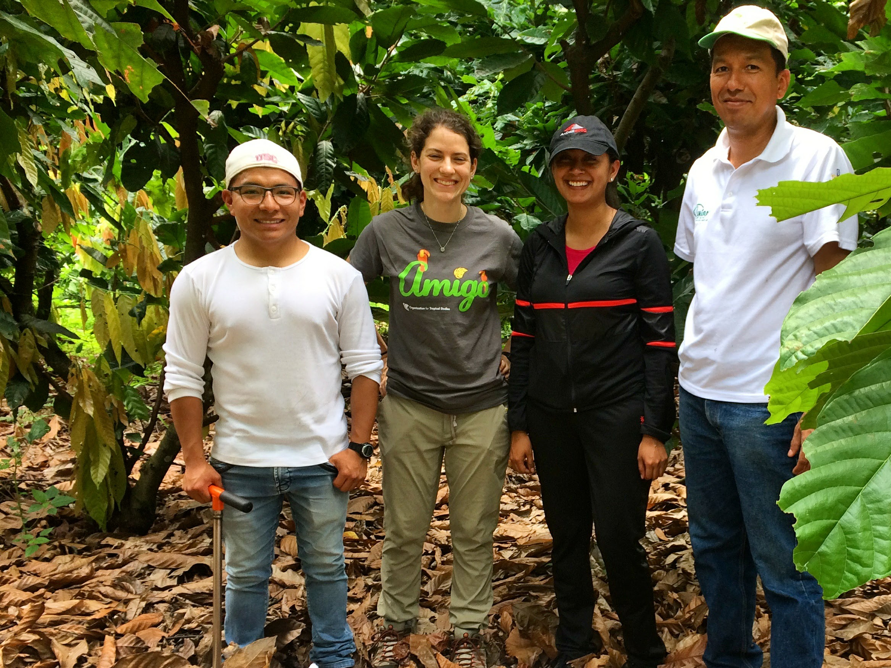
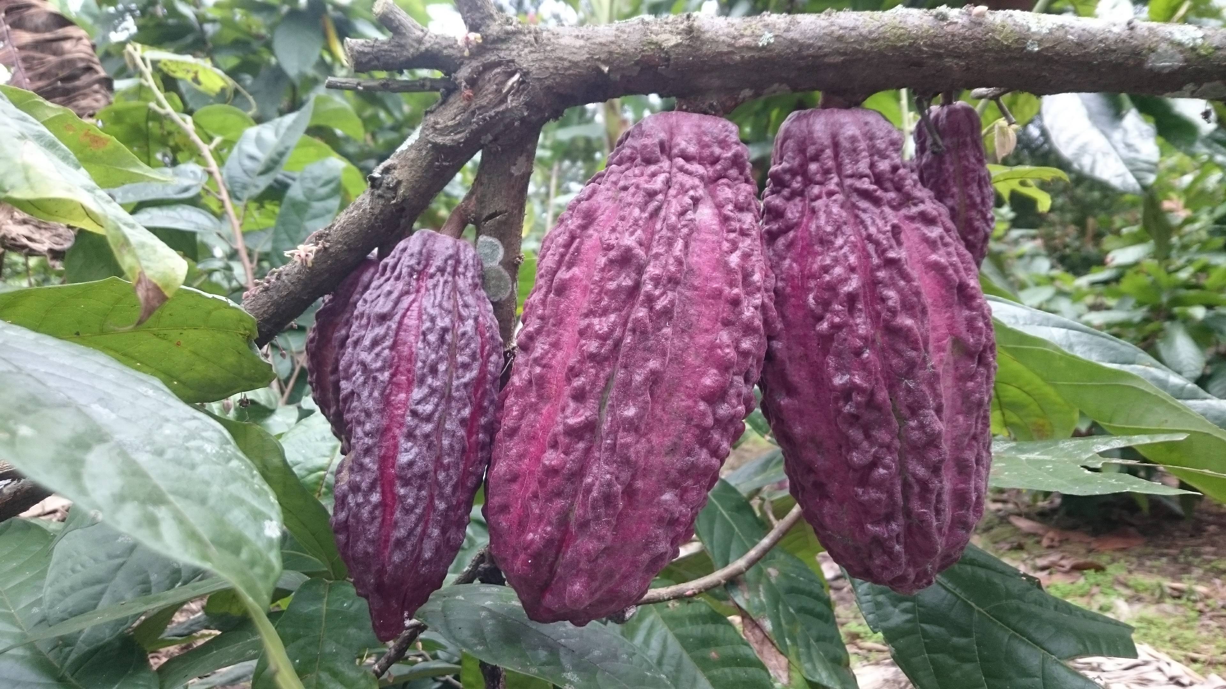
Muchas gracias

